Slide 1
КАТАЛОЗИ И КАТАЛОГИЗАЦИЯ В УНИВЕРСИТЕТСКАТА БИБЛИОТЕКА
Биляна Яврукова
byavrukova@libsu.uni-sofia.bg

Slide 2
Ако библиотеката е “сърцето на Университета”, то каталогизирането е сърцевината на цялостната библиотечна дейност
Лазарина Станишева

Slide 3
Първи каталози
Първите каталози са създадени през 1890 г. във вид на тефтери
Съдържат основни данни
Каталогизирането е извършвано от писар

Slide 5
чл. 23
Основен каталог (топографски)
Азбучен каталог
Общ научен (систематичен) каталог

Slide 6
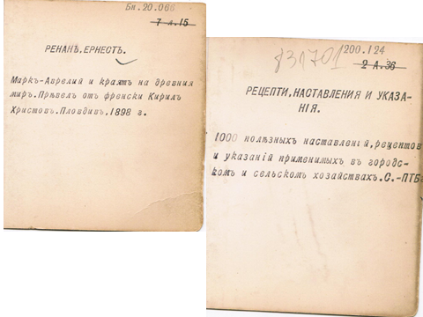
Азбучният каталог

Slide 7

Азбучният каталог

Slide 8

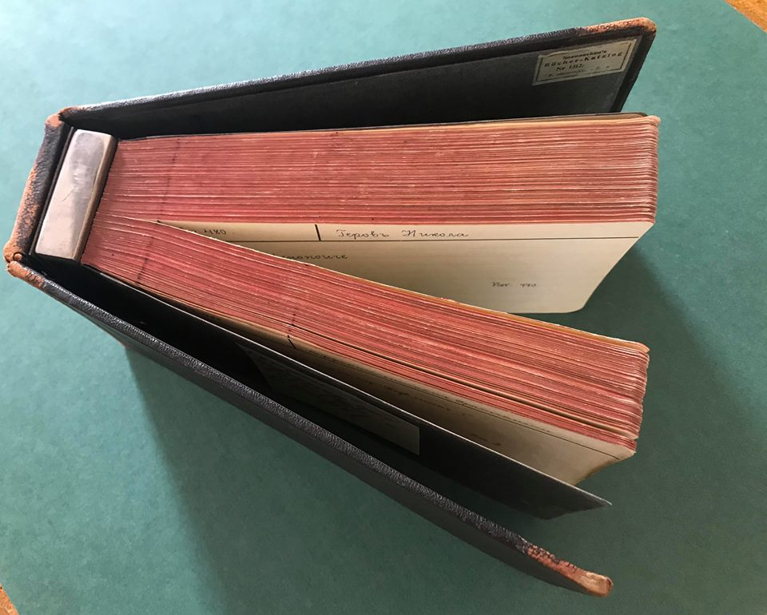
Каталози на други видове издания

Slide 9
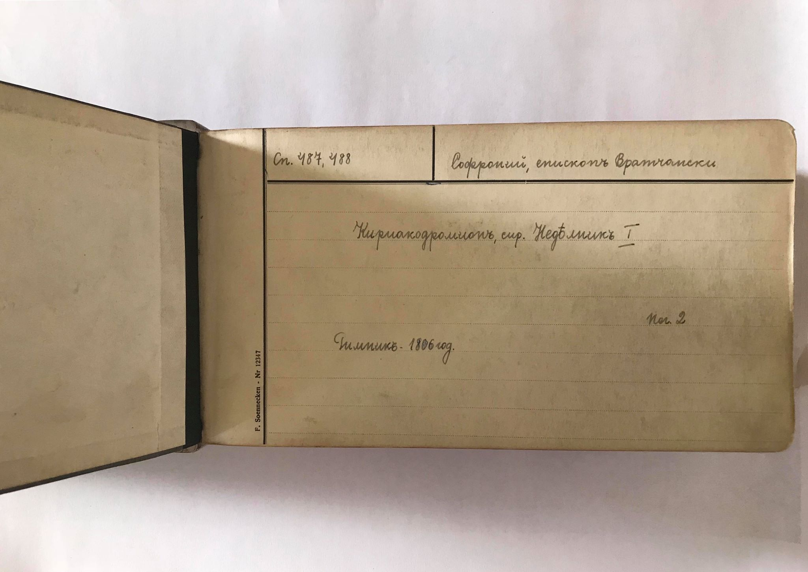
Каталози на други видове издания

Slide 10

1938 г. -централизирана каталогизация

Slide 11

Списък на чуждите списания, които се получават в Университетската библиотека

Slide 12

Отдел “Каталогизация” се създава през 1949 г.

Slide 13
Реални каталози
Предметен каталог
Систематичен каталог, изграждан по Схемата за класификация на книгите в научните и по-големи библиотеки, въведен през 1958 г.

Slide 14
Стандартизация в българските библиотеки
1951-1962 г. - национални правила за библиографско описание
Началото на 70-те години на ХХ век – първите стандарти за библиографско описание

Slide 15
Сводни каталози
Азбучен каталог на книгите на латиница, постъпили в библиотеката в периода 1939-2000 г.;
Азбучен каталог на книгите на чужда кирилица, постъпили в библиотеката в периода 1939-2000 г.;
Азбучен каталог на българските книги, постъпили в библиотеката в периода 1939-1996 г.

Slide 16
Дейност на отдел “Каталогизация” за една година
10 000 нови заглавия
Отпечатване на 53 000 каталожни картички
Командироване на служители на отдела във филиалните библиотеки

Slide 17
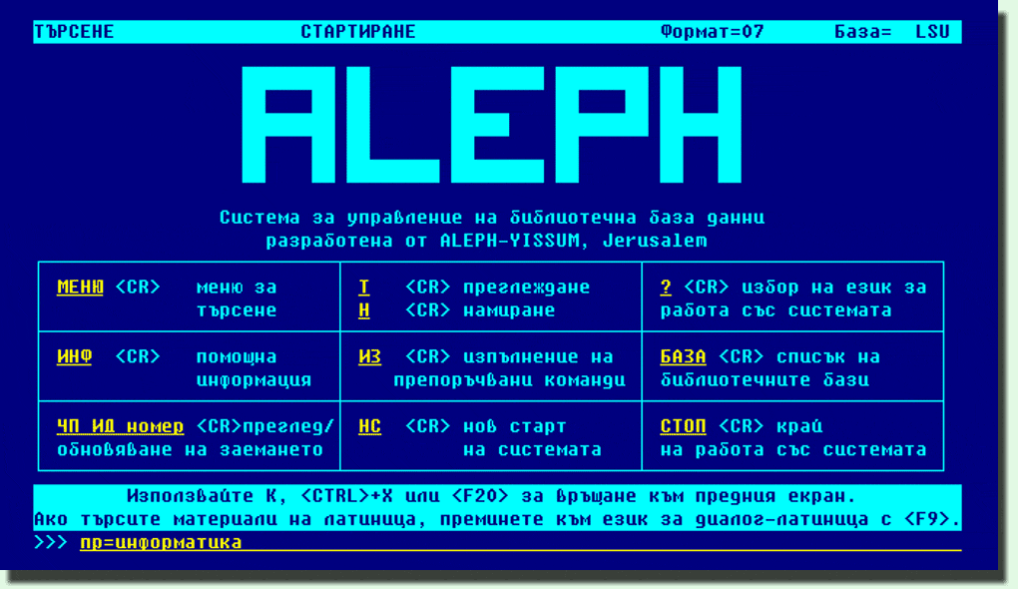
Автоматизация на каталогизационната дейност
1992 г. внедряване на АБ
1994 г. въвеждане на ALEPH

Slide 18
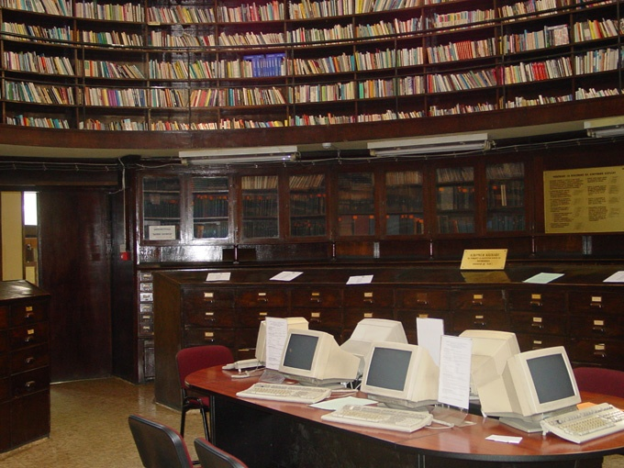

Slide 19
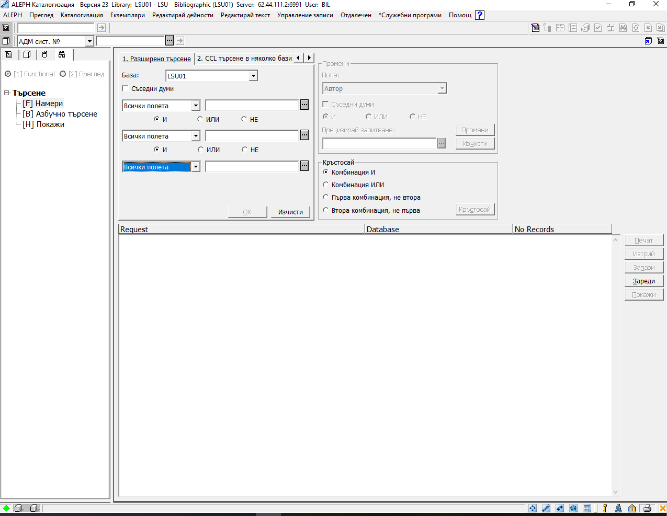
ALEPH 500
Въвеждане през 2009 г.
MARC 21
305 000 записа

Slide 20
Ретроспективна конверсия
Своден азбучен каталог на книгите на латиница, постъпили в библиотеката в периода 1939-2000 г.;
Своден азбучен каталог на книгите на чужда кирилица, постъпили в библиотеката в периода 1939-1984 г.;
Своден азбучен каталог на книгите на чужда кирилица, постъпили в библиотеката в периода 1985-2000 г.;
Своден азбучен каталог на българските книги, постъпили в библиотеката в периода 1939-1996 г.;
Своден азбучен каталог на книгите на латиница на филиалните библиотеки до 1939 г.;
Своден азбучен каталог на книгите на кирилица на филиалните библиотеки до 1939 г. ;
Исторически каталог на постъпилите в библиотеката документи в периода 1888-1939 г.

Slide 21
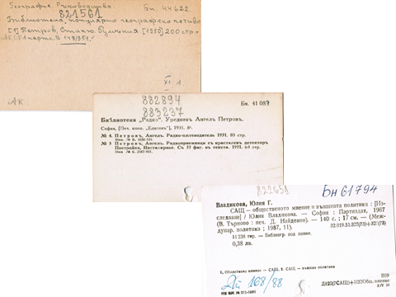
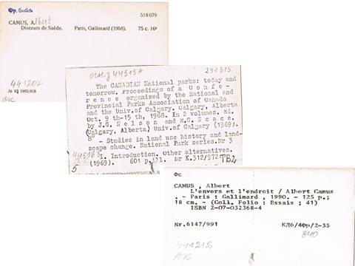
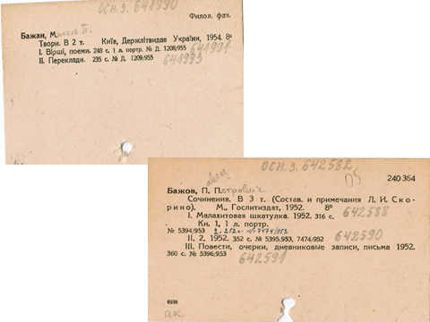
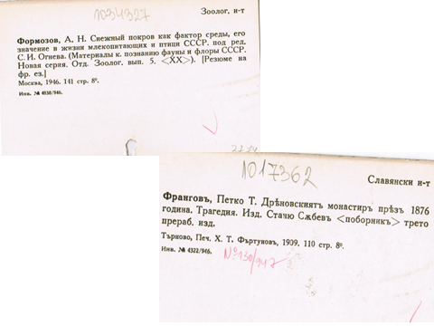

Slide 22
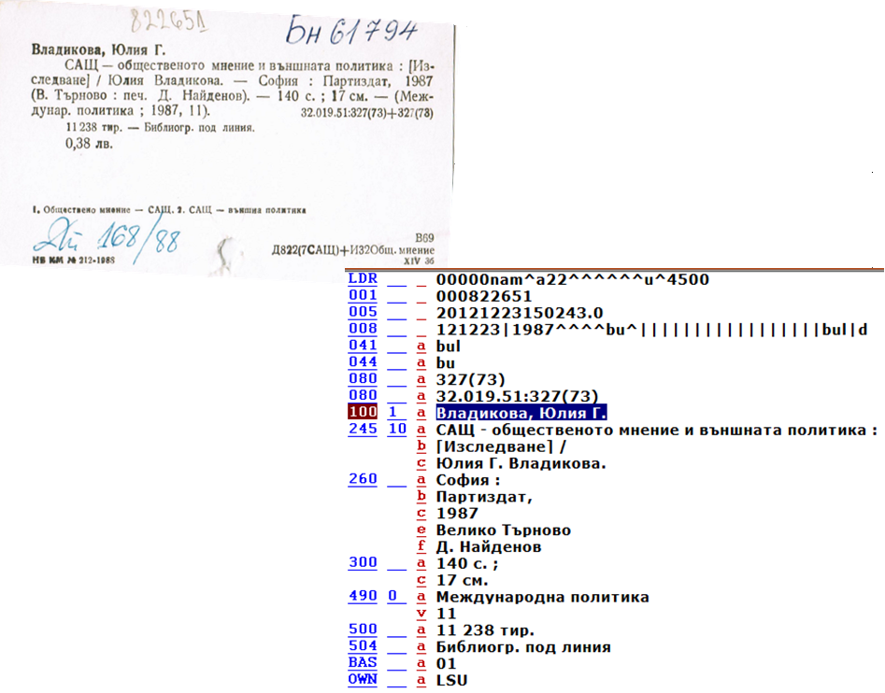

Slide 23
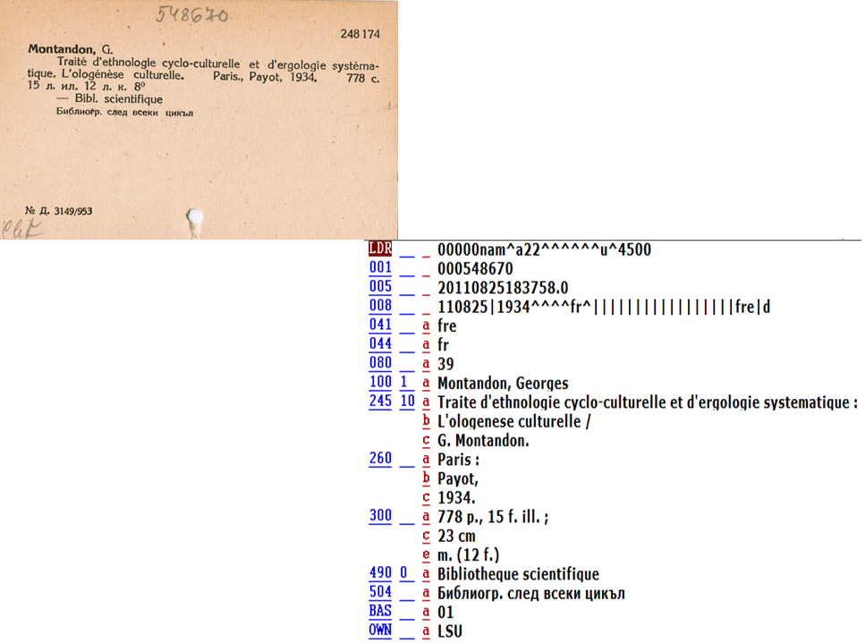

Slide 24
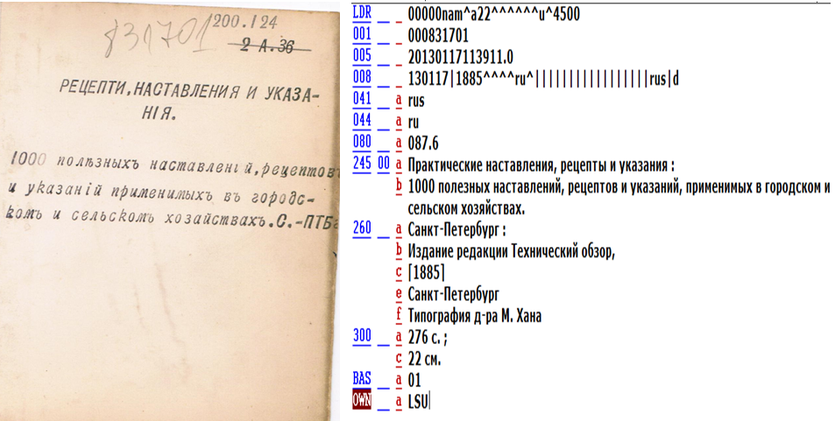

Slide 25
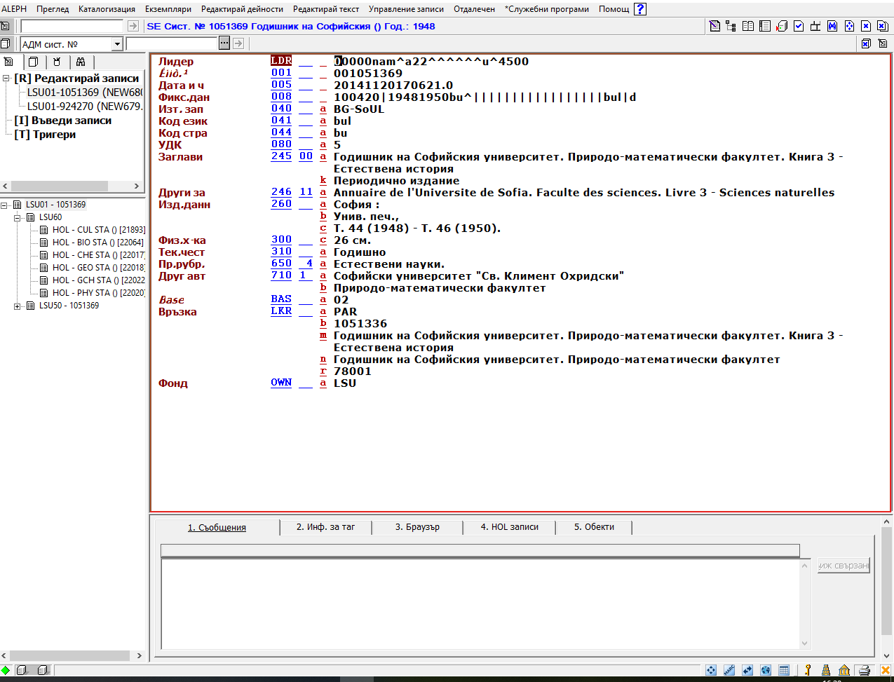

Slide 26
Резултати
Читателите имат достъп до нас 1 143 000 библиографски записа
Не са конвертирани около 5% каталожни картички
Нормативен контрол

Slide 27
Задачи
Редакция на контролния файл на имената (автоматично се коригират и библиографските записи);
Редакция на индекса на местоиздаване (автоматично се коригират и библиографските записи);
Редакция на индекса на издателствата (автоматично се коригират и библиографските записи);
Редакция на заглавията на сериите и проверка за коректно създадена връзка от записа на монографията към записа на периодичното издание (при продължаващи издания);

Slide 28
Задачи
Проверка на читателските каталози в Централна университетска библиотека и филиалните библиотеки и конвертиране на липсващите записи в системата;
Допълване на записите, конвертирани от Историческия каталог;
Проверка по сигнатури за откриване на дублирани записи или грешно нанесени сигнатури;
Проверка по индекса на заглавията за дублирани записи.

Slide 29
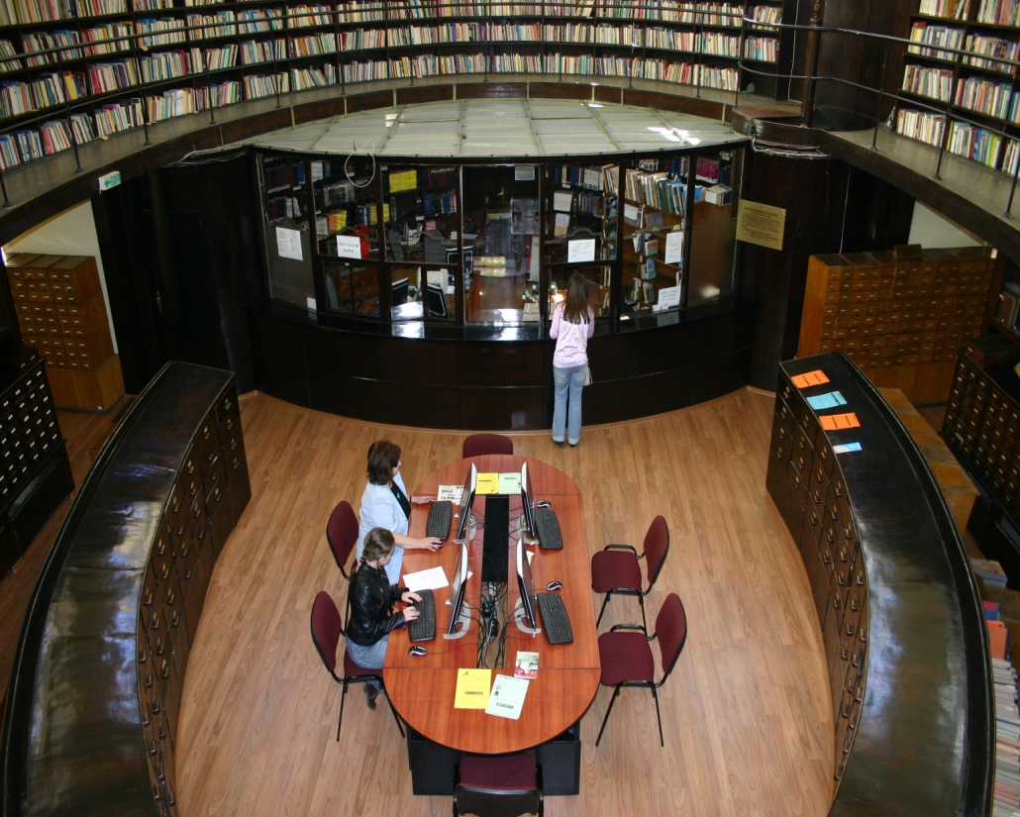
Търсене в каталозите – вчера и днес

Slide 30

Отдел “Каталогизация” днес

Slide 31

Отдел “Каталогизация” днес

Slide 32
КАТАЛОЗИ И КАТАЛОГИЗАЦИЯ В УНИВЕРСИТЕТСКАТА БИБЛИОТЕКА
Биляна Яврукова
byavrukova@libsu.uni-sofia.bg

